Slide 1
Дети – живые цветы земли

Slide 2
616-053.2(075.8)
З-33
Запруднева, А.М.
Детские болезни. В 2-х т.:
учебник, Т.1. – 2-е изд., перераб. и
доп. - 768 с.: ил. – М., 2013.
616-053.2(075.8)
З-33
Запруднева, А.М.
Детские болезни. В 2-х т.: учебник, Т.2. – 2-е изд., перераб. и доп. - 768 с.: ил. – М., 2013.

Slide 3
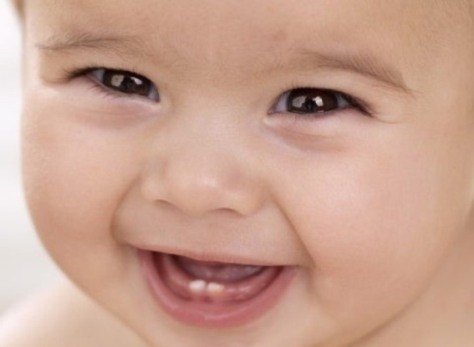
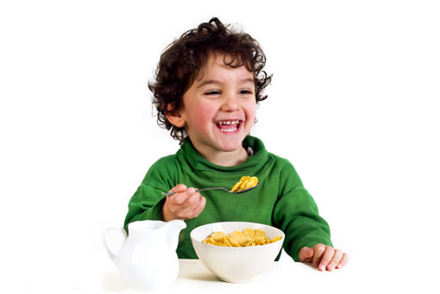
618.911(03)
З-46
Здоровье новорожденного. Полный справочник:
Справочное издание.-734 с. – М.,2008
618.93(03)
Д 38
Детское питание. Полный справочник:
справочное издание. – 766 с. – М., 2008

Slide 4
Дети – это абсолютно особая каста людей. Они совершенны, как любое творение природы. Они удивительны, потому что пока неизвестно, что за люди из них вырастут.

Slide 5
618.94-08
Ц 93
Цыбулькин, Э. К.
Неотложная педиатрия. Алгоритмы диагностики и лечения: научное издание. -160 с.: ил. – М., 2012.
Книга содержит основные сведения по неотложной педиатрии и поможет читателю найти кратчайший и оптимальный путь к решению проблем, возникающих при диагностике, выборе метода и тактики лечения наиболее тяжелых и часто встречающихся в детском возрасте угрожающих состояний.
Книга будет полезна для медиков догоспитального этапа : врачей поликлиник, служб скорой и неотложной помощи дежурного персонала приемного покоя.
616-053.2(075.8)
П 50
Поликлиническая и неотложная педиатрия /Под ред.
А.С. Калмыковой: учебник. -896 с. – М., 2013.
В учебнике изложены основные направления работы участкового
врача – педиатра. Освещены структура и организационные аспекты
деятельности детской поликлиники. Разделы, посвященные лечебной
работе участкового педиатра, включают не только проблемы лечения,
но и другие актуальные вопросы поликлинической педиатрии.
Предназначен для студентов высших медицинских учебных заведений.

Slide 6
618.92
З – 33
Запруднов, А. М.
Общий уход за детьми: учебное пособие – 4-е изд., перераб. и доп.
-415 с.: ил. – М., 2012.
616-53.2(075)
П 81
Пропедевтика детских болезней : учебник
/под ред. В. В Юрьева, М. М. Хомича .-720 с.:
Ил. – М., 2012.

Slide 7
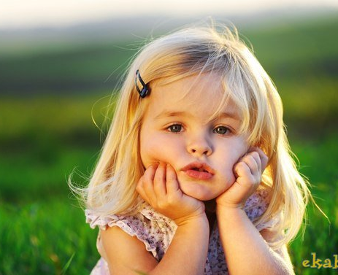
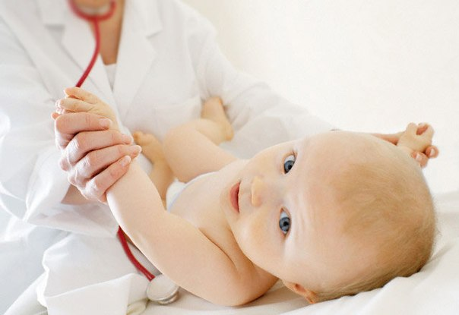
Ребенок больше всего нуждается в вашей любви как раз тогда, когда он меньше всего ее заслуживает.
Эрма Бомбек

Slide 8
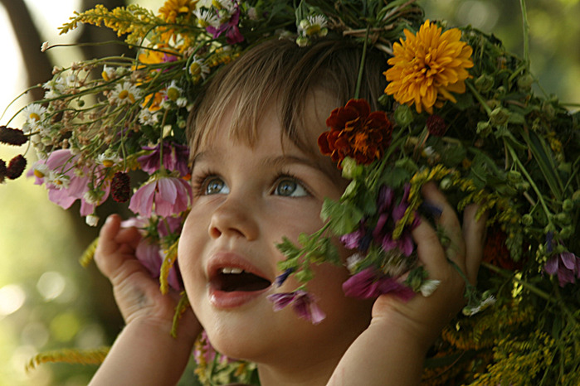
Спасибо за внимание!
Выставку подготовили:
Илюхина О.И., Лукина О.П., Сучкова Е.Б.

